Slide 1

第四节 几个初等函数所构成的映射
一、幂函数
二、指数函数
三、儒可夫斯基函数
四、小结与思考

Slide 2


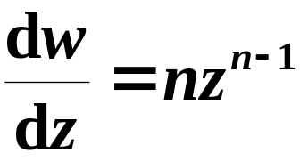

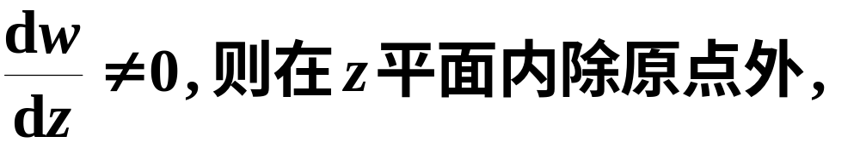
一、幂函数

Slide 3




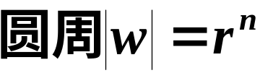


则: 1)
(特殊地: 单位圆周映射为单位圆周)
2)

Slide 4
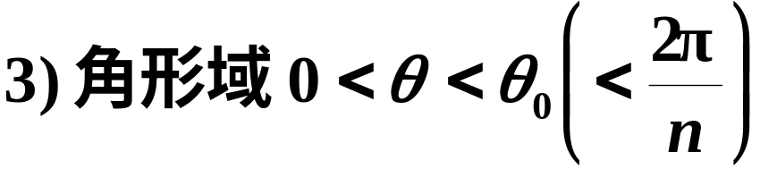






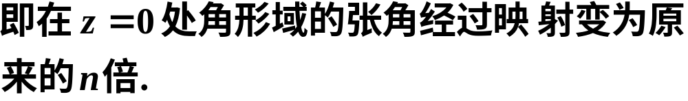
)
)

Slide 5
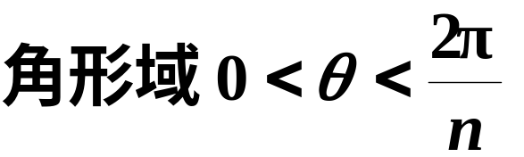


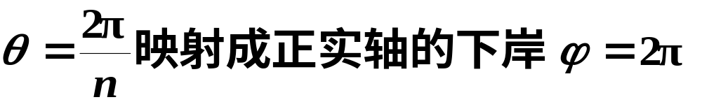
特殊地:
上岸
)
0
下岸
沿正实轴剪开的w平面

Slide 6



映射特点:
把以原点为顶点的角形域映射成以原
点为顶点的角形域, 但张角变成为原来的 n 倍.
如果要把角形域映射成角形域，常利用幂级数.
例1
?
?
)

Slide 7


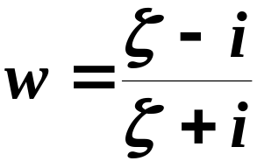
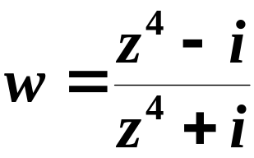
解
)
因此所求映射为:

Slide 8




例2
个映射.
?
?
0
0

Slide 9
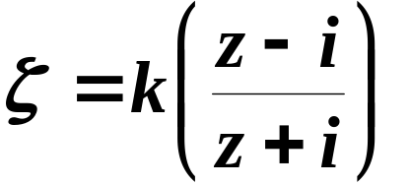






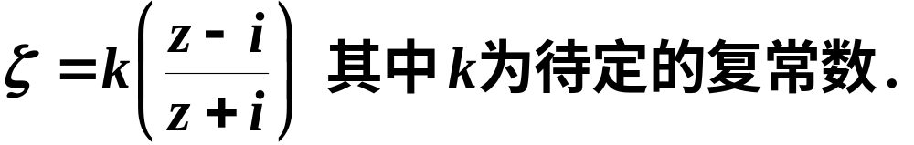
解
0
0
实现此步的映射是分式线性函数:

Slide 10
0
0

Slide 11

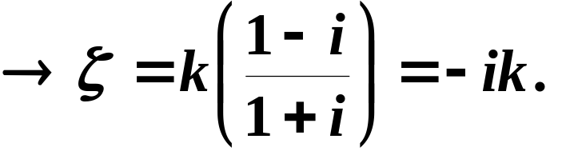






.
0
0

Slide 12
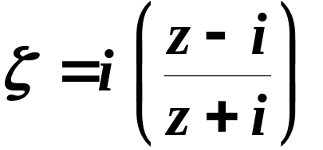
0
0

Slide 13

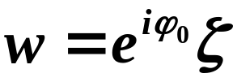
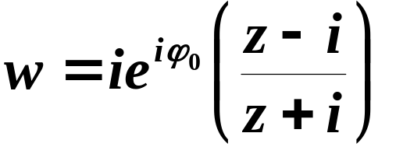
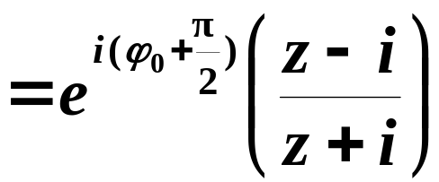
.
0
0
因此所求映射为:
0

Slide 14





例3
.
?
?
0
0
分析: 关键点是将垂直于x轴的割痕的两侧跟x轴
之间的夹角展平.

Slide 15



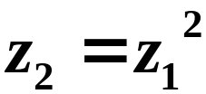


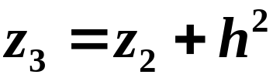



解 如图所示:
.
.
0
0
.
.
0
0

Slide 16
解 如图所示:
.
0
.
0

Slide 17

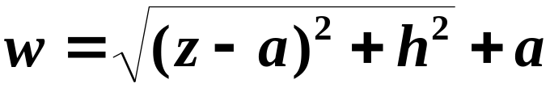





解 如图所示:
.
.
.
.
0
0
.
0
.
.
0

Slide 18










二、指数函数

Slide 19




1)
0
0
2)
0
0

Slide 20





0
0
特殊地:
0
0

Slide 21


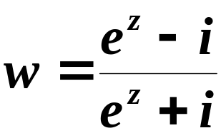




映射特点:
如果要把带形域映射成角形域, 常利用指数函数.
例4
解
?
?

Slide 22

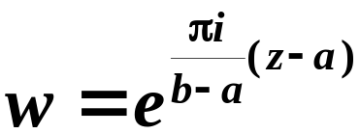


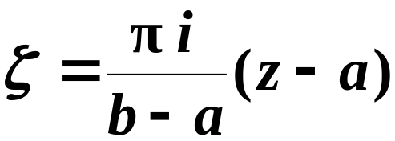

例5
解
?
?
0
0
0

Slide 23

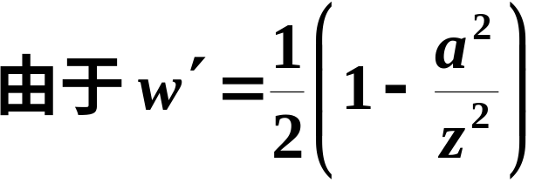

三、儒可夫斯基函数
1.定义

Slide 24


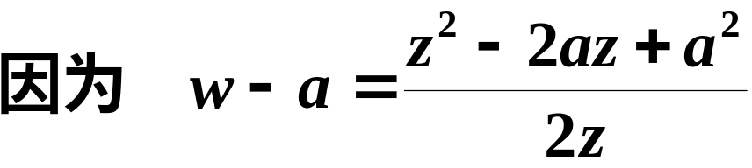
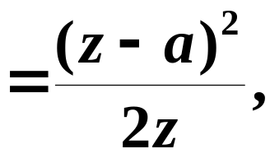
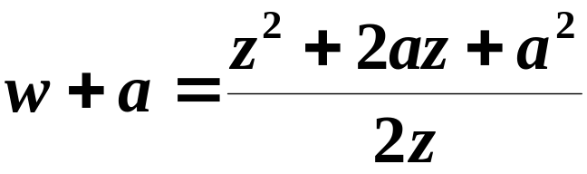
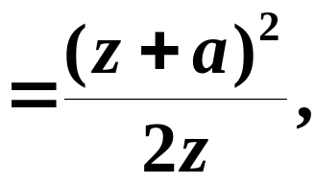

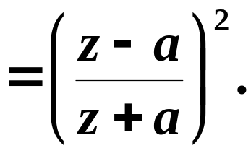
2. 问题: 儒可夫斯基函数
映射为什么区域?

Slide 25
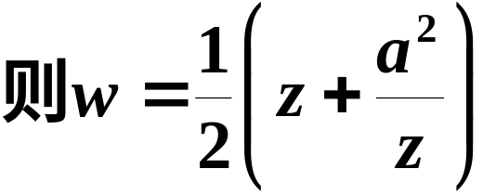
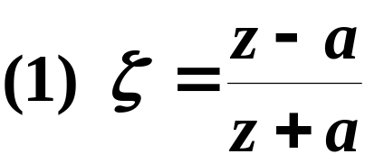


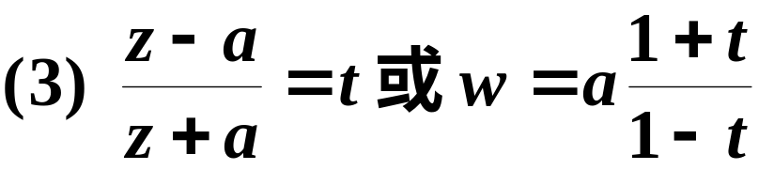
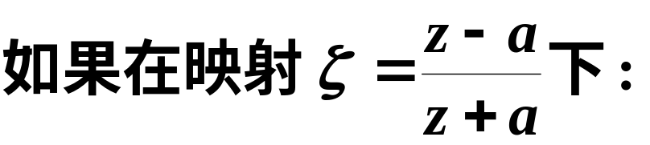



分解为

Slide 26

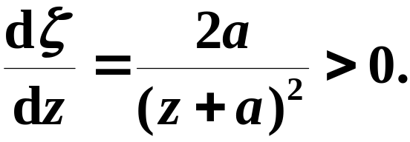


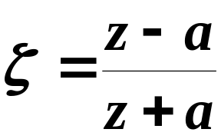
.
.
.
2)具有保角性

Slide 27
.
.
.

Slide 28


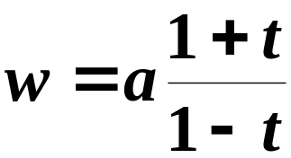


沿连接点a与-a的圆
弧割开的w平面
.
.
•
•
沿射线arg t = 2a
剪开的半平面
.

Slide 29



结论:

Slide 30

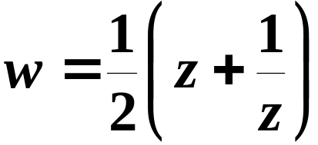

说明:

Slide 31
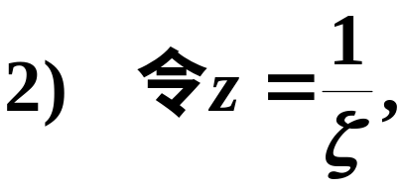
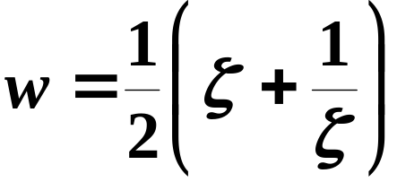
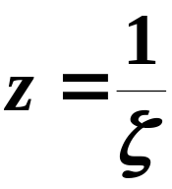



Slide 32

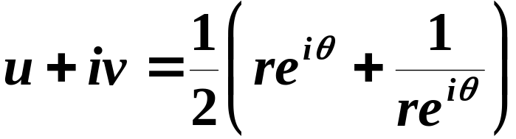
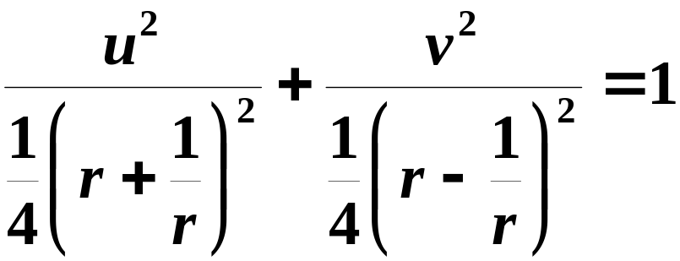

共焦点的椭
圆族方程

Slide 33








渐扁
椭圆
上半圆周
割痕上岸
.
.
割痕下岸
下半圆周

Slide 34
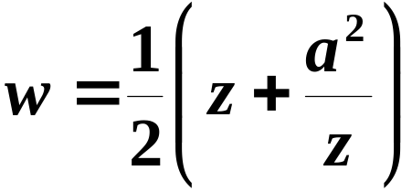



3.儒可夫斯基截线
(机翼截线)
.
.
.
.
.
.

Slide 35
机翼截线名称的由来:
且因儒可夫斯基采用它
作为机翼的型线.
.
.
假设机翼型线为此
曲线而进行一些流体力学上的理论计算，使对机
翼绕流的研究化为对圆柱绕流的研究.

Slide 36

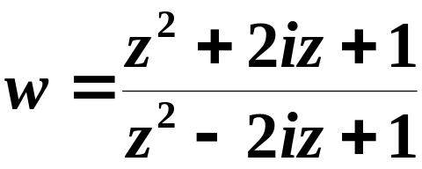


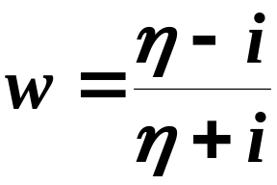
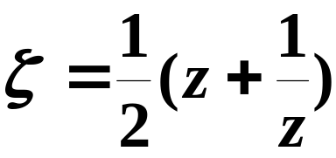


例7
解
?
?
.
.
.
.
.
.

Slide 37
四、小结与思考
本课我们学习了幂函数、指数函数的映射特
点, 将分式线性映射与初等函数相结合, 求一些
边界由圆周、圆弧、直线、直线段所围区域的
共形映射问题是本章的难点.

Slide 38
思考题

Slide 39

思考题答案
放映结束，按Esc退出.

